Slide 2
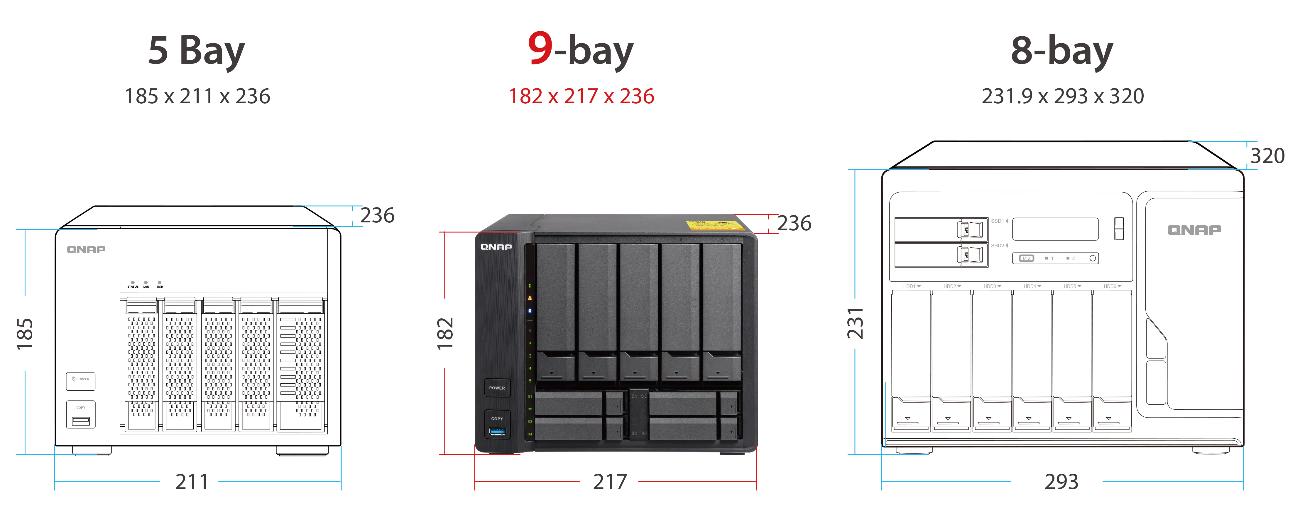
小體積 大容量

Slide 3
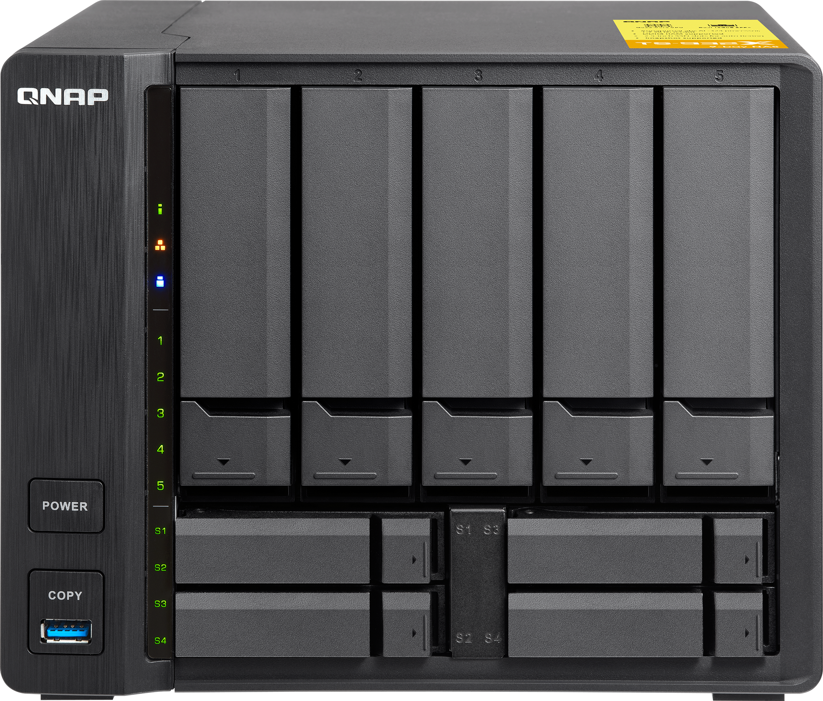
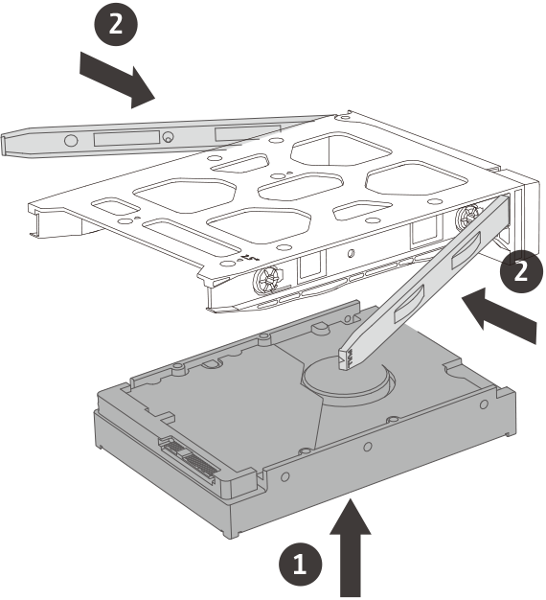
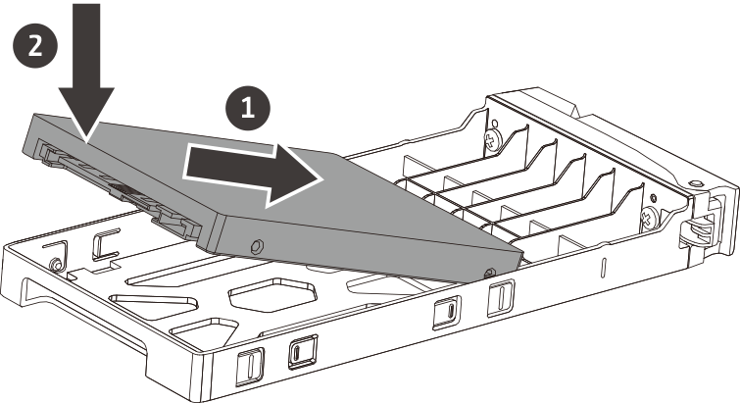
混合式硬碟配置彈性規劃
免工具快速安裝
5 x 3.5吋 HDD 插槽
4 x 2.5吋 SSD/
HDD 專用插槽

Slide 4
昂貴的SSD怎麼配置最好？
5 x 3.5吋 HDD大容量儲存
經濟效能提升方案
效能容量雙重方案
一機滿足的中小企業工作站
2 x SSD 使用SSD快取, RAID1
大容量檔案同步與多媒體工作伺服器
4 x SSD 使用Qtier, RAID5
加速應用服務隨機讀寫效能！
同時加速隨機與循序讀寫效能！

Slide 5
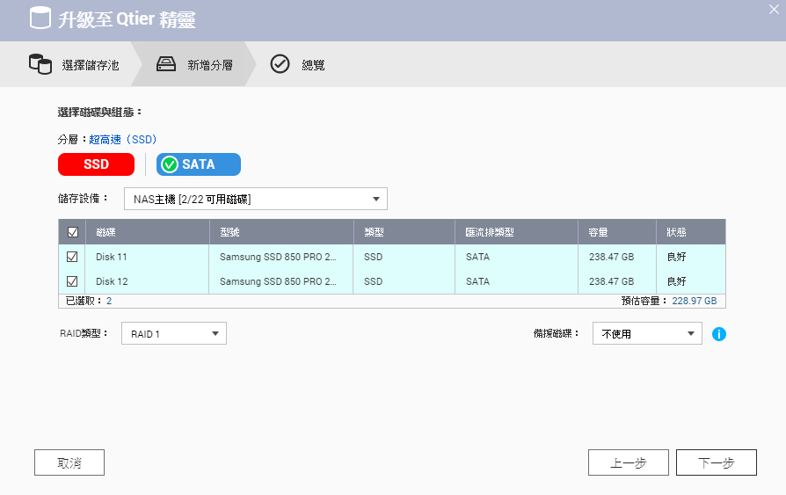
將SSD快取轉換為Qtier以立即提升效益
１
２
Step
Step
在線停止 SSD 快取服務
確認欲加入建立Qtier 儲存池的SSD數量
３
Step
使用升級精靈升級為Qtier儲存池

Slide 6
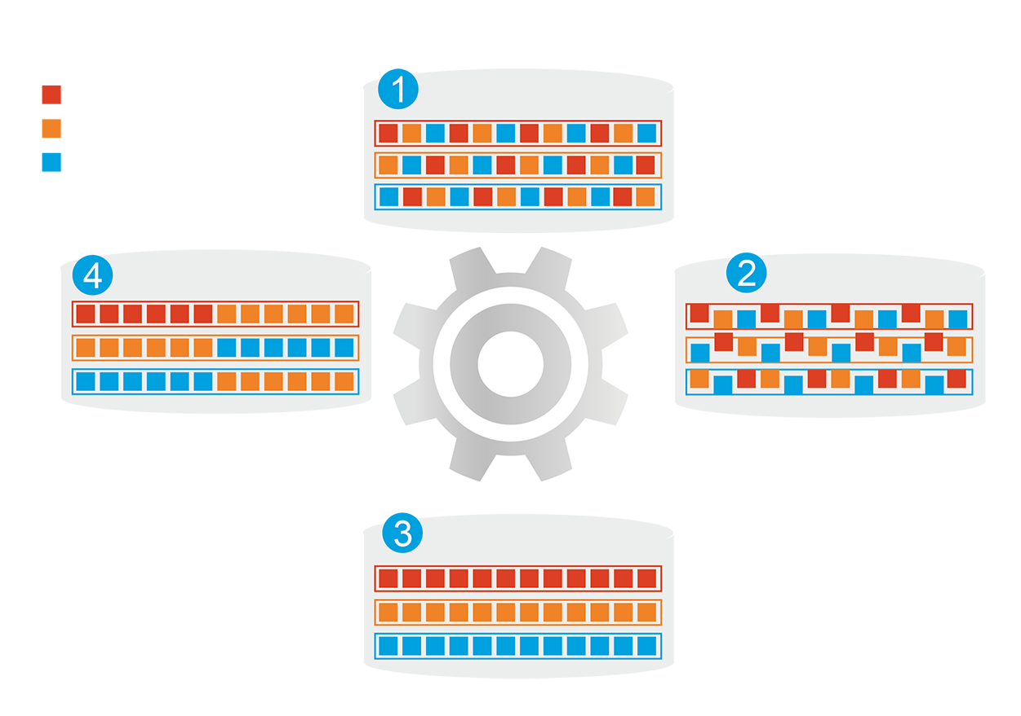
自動分層兼具高效能與大容量
自動將冷熱資料在SSD與HDD層間移動
熱資料
分層前
頻繁存取資料效能未優化
暖資料
冷資料
SSD 加速容量不受記憶體大小限制
資料存取行為改變
開始分層
Qtier
引擎
分層後
頻繁存取資料效能已優化

Slide 7
四核心 64-bit Cortex-A57處理器
硬體加密引擎
DDR4記憶體,最高達
16GB
TS-932X-2G
TS-932X-8G

Slide 8
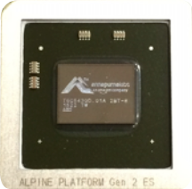
AL 家族再升級
 | Alpine V1 |  | Alpine V2
Product SKU | AL214 | AL314 | AL324
CPU Cores | 4 x A15 |  | 4 x A57
Frequency | 1.4 GHz | 1.4-1.7 GHz | 1.7 GHz
DDR | DDR3 1600 (32-bit) | DDR3 1600 (32/64-bit) | DDR4 1866 (32/64-bit)
ECC | - | ✔ | ✔
Max 1G/2.5G ports* | 4 x 1/2.5 SGMII (2 ports can be RGMII) | 4 x 1/2.5 SGMII (2 ports can be RGMII) | 4 x 1/2.5 SGMII (2 ports can be RGMII)
Max 10G ports* | 1 port XFI/KR | Up to 2 ports XFI/KR | Up to 2 ports XFI/KR
40%運算能力大躍進！
Computing Power
24K dmips
32K dmips
Notes:
維持AL原始來源格式加上 Computing power 加在下面

Slide 9
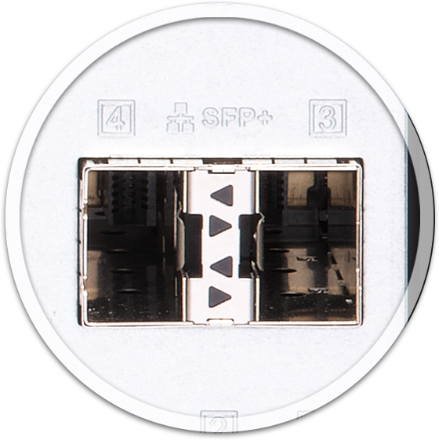
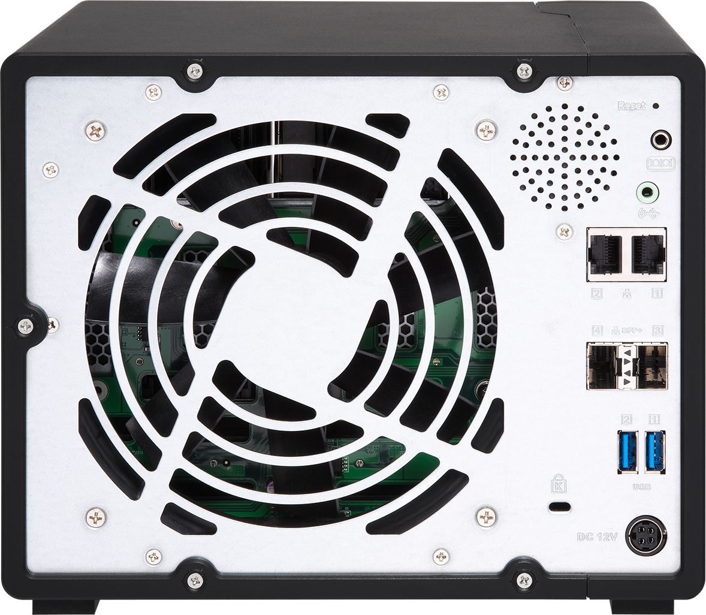
內建 10GbE SFP+ 雙網路埠
高速的資料吞吐能力，滿足企業對軟體容器應用、大量檔案存取、備份和復原等高頻寬作業的需求。

Slide 10
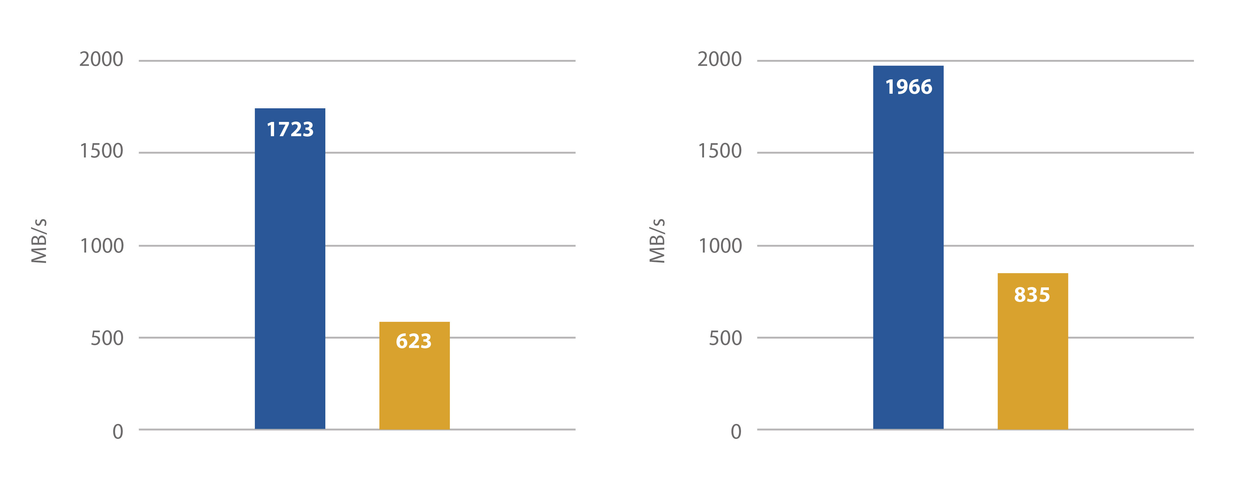
效能大躍進
Windows File Transfer (2 x 10GbE)
Windows Download
Windows Upload
Windows Download
Windows Upload
TS-531X
TS-932X

Slide 11
大檔傳輸只在一瞬間
Demo

Slide 12
硬體配置
內建揚聲器
指示燈號：狀態, 網路, 硬碟, USB
系統重置
1 x 14 cm
智慧風扇
電源
按鍵
3.5mm音源
輸出孔
2 x GbE RJ-45
網路孔
防盜安全
鎖孔
2 x 10GbE
SFP+ 網路孔
2 x USB3.0
USB3.0
一鍵備份
DC 12V電源輸入

Slide 13
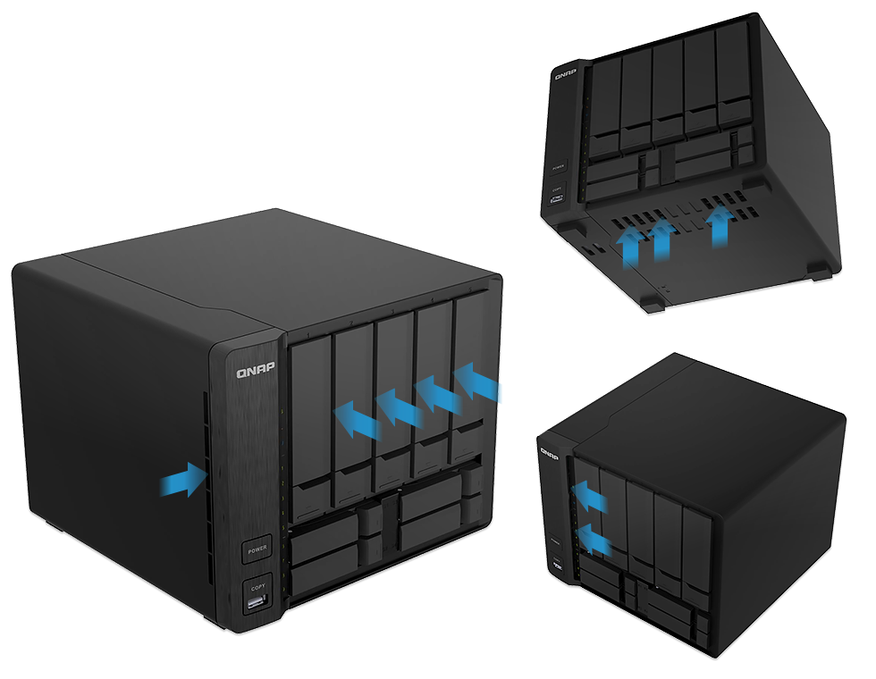
質感精鍊 有效散熱
多風道散熱設計
刷紋質感

Slide 14
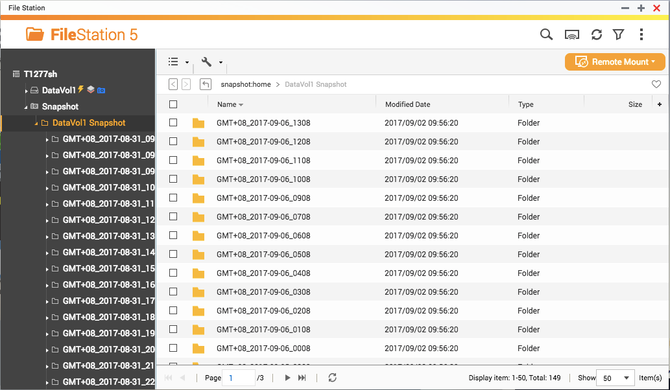
最實惠的企業級快照防護
2GB RAM
8GB RAM
整機最大
快照數量
64
256
----------------------------------------------------
單磁碟區/LUN最大快照數量
32
64
最超值的
備份
選擇

Slide 15
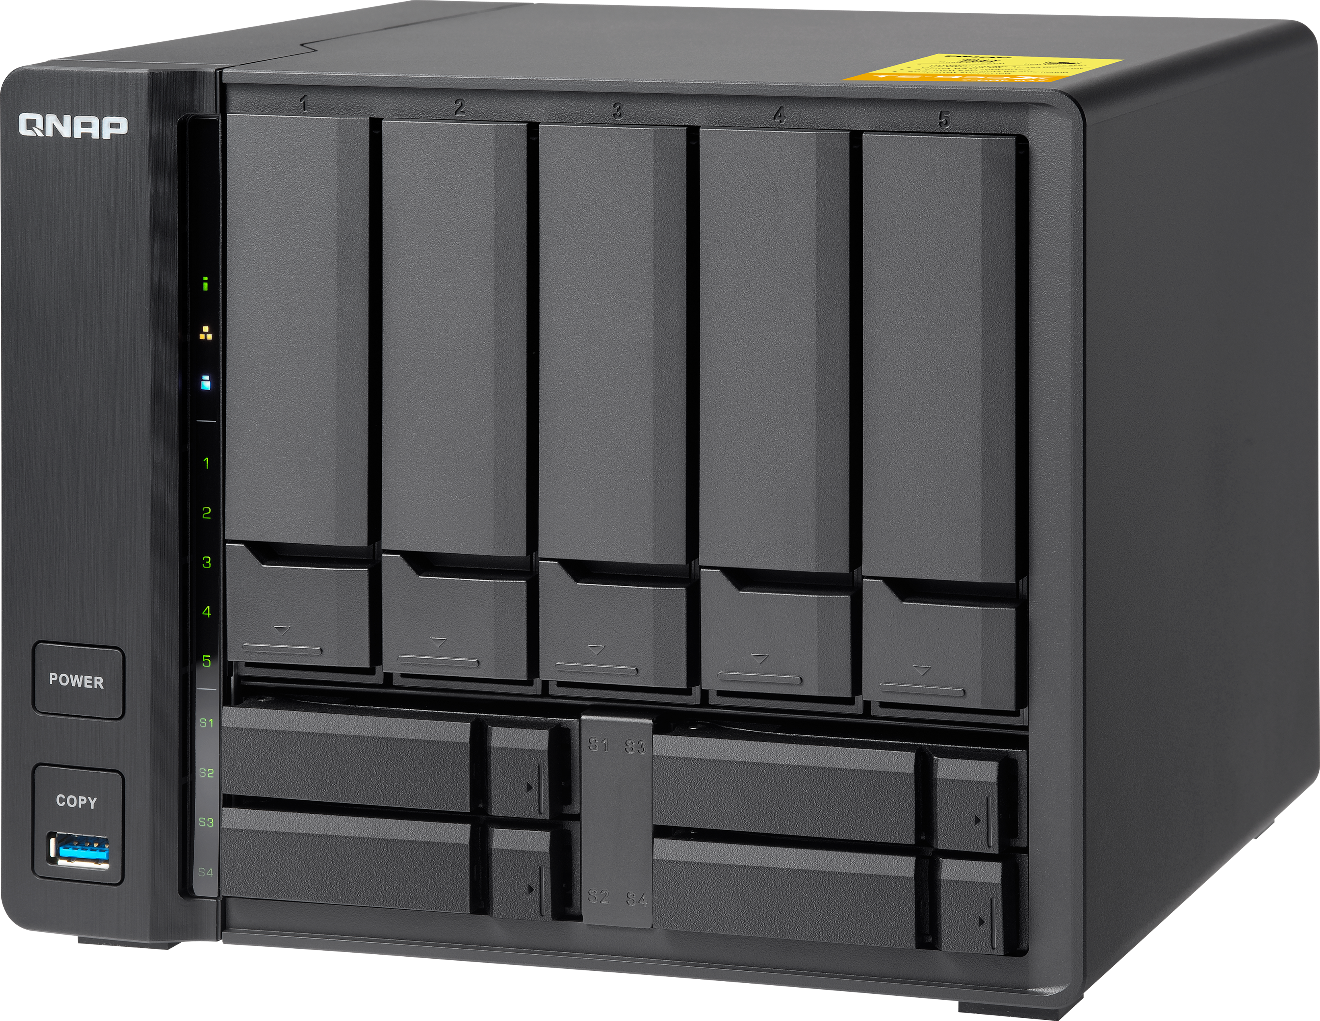
透過 VJBOD 擴充其他 NAS 空間
將閒置空間為其他NAS擴充容量
iSCSi

Slide 16
高效經濟、彈性擴充儲存空間
串接 QNAP 儲存擴充設備
TS-932X 可連接至多 2 台
UX-800P 或 UX-500P
UX-800P
TS-932X
UX-500P

Slide 17
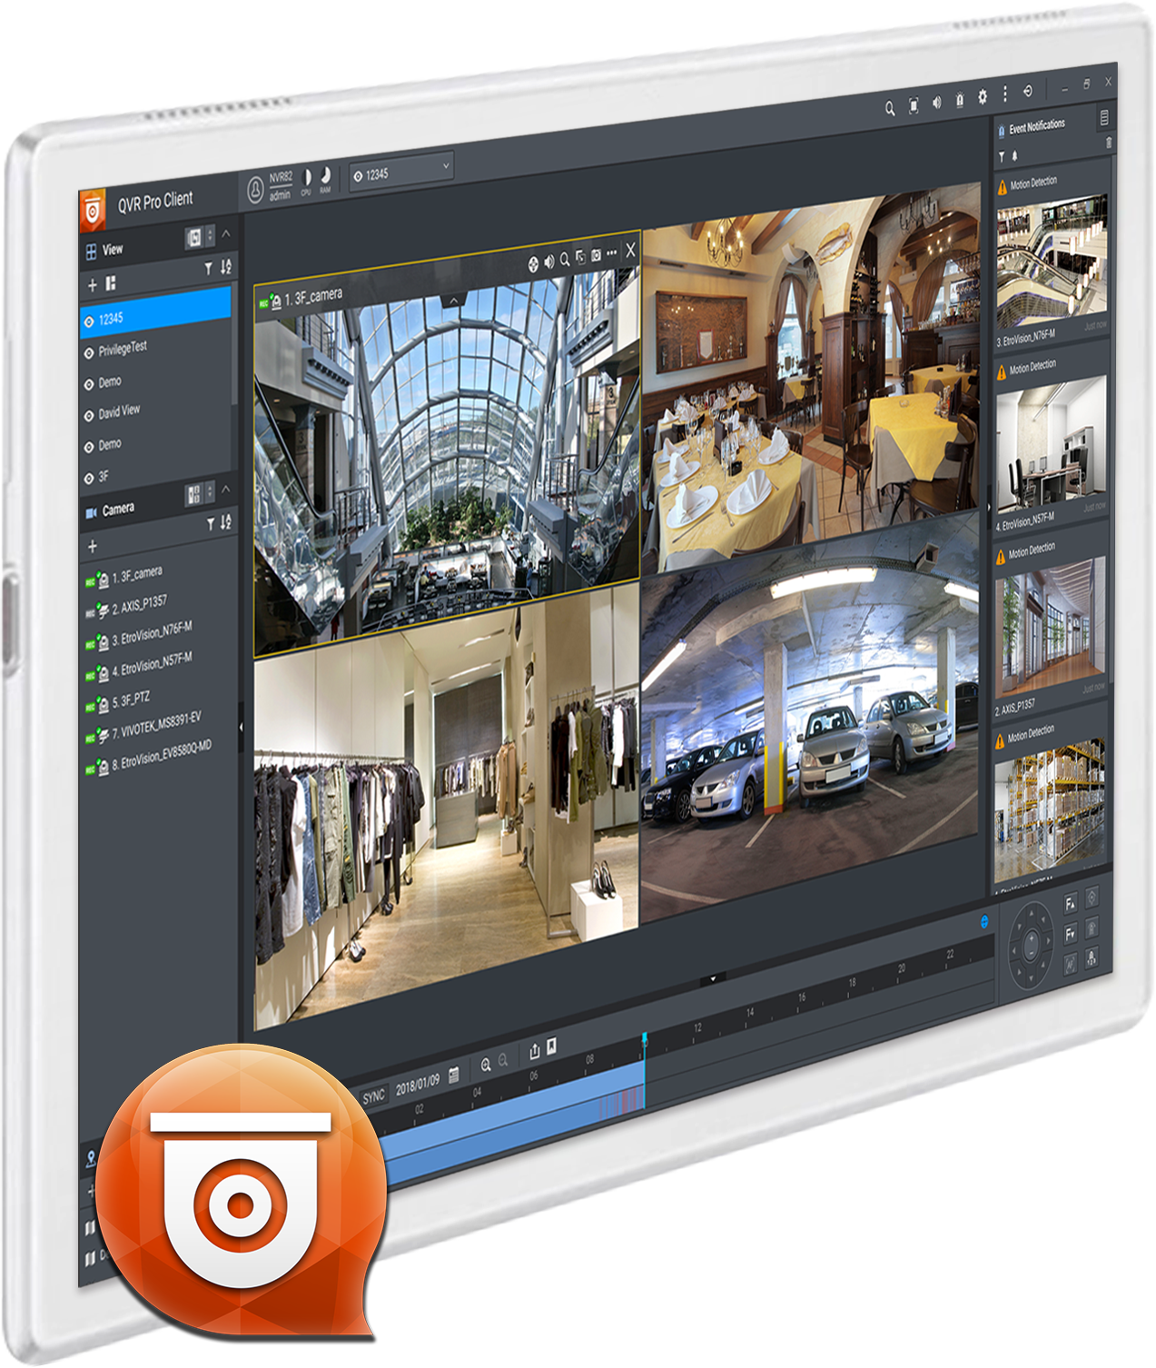
QVR Pro 監控應用，守護環境安全
5,000+ 支相容網路攝影機
8 路免費攝影機頻道
16 路攝影機頻道支援總數
QUSBCam2觀看 USB 攝影機影像

Slide 18
輕鬆升級記憶體
Demo

Slide 19
TS-932X可以幫您做什麼？
混合式3.5吋 / 2.5吋 硬碟配置
- 大容量儲存空間
- 彈性規劃使用SSD快取或Qtier
資料守護
- 快照備份整機最高達256份
- Time Machine and Netback Replicator 備份
- 雲端空間備份
高速大檔傳輸
- 內建雙10GbE SFP+高速傳輸
- 32K dmips 運算效能
監視系統
- 支援QVR Pro
- 大容量安全守護環境

Slide 20
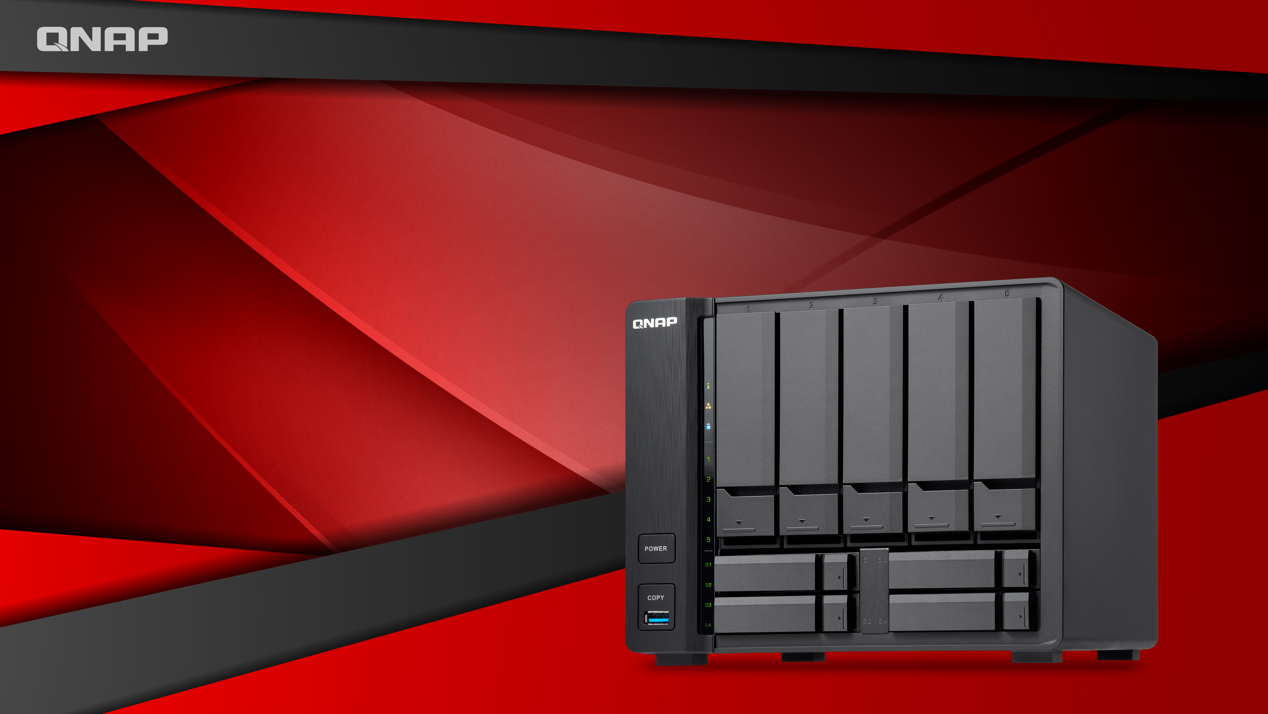
QNAP NAS 是您最好的選擇

